Slide 1
Бъбречна туберкулоза

Slide 2
Етиология
Туберкулозата е бактериално заболяване с причинител Мicobacterium tuberculosis.
Обикновено инфекцията се развива в белите дробове и се разпространява по въздушно-капков път.
Урогениталната туберкулоза е най-честата извънбелодробна локализация. Засягането на пикочоотделителна система се дължи на:
  хематогенни разсейки от огнище в белите дробове;
  лимфогенни разсейки от огнище в белите дробове;
  реактивация на старо туберкулозно огнище

Slide 3
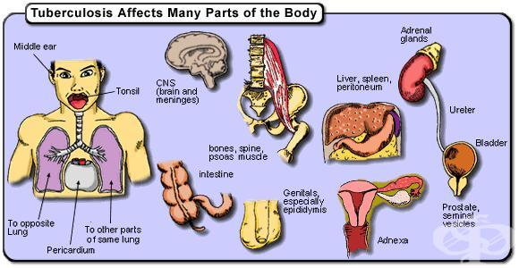
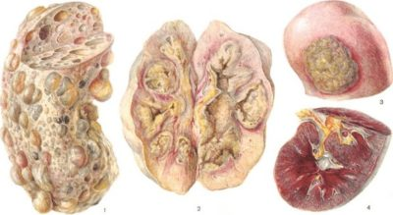


Slide 4
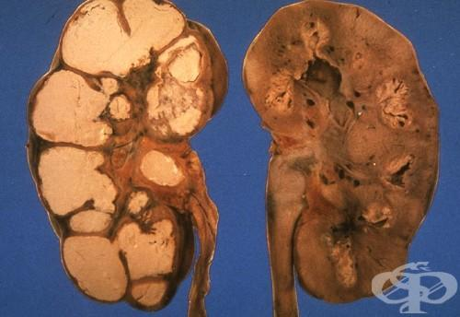
Патогенеза и патоанатомия
Заболелият бъбрек е с увеличени размери, но понякога- с намалени.
Цветът му на места е жълтеникав до червеникав.
Повърхността му е хълмиста и неравна.
Във вътрешността на органа се откриват множество кухини – каверни, изпълнени с гъста гной и калциеви отлагания.
В крайния етап на заболяването се наблюдава бъбречна пионефроза, характеризираща се с пълно унищожаване на бъбречната тъкан и заместването й от каверни, пълни с гной – „маджунест бъбрек”. Анатомичната структура е променена.
Често при въвличане на уретера в болестния процес се получават множество стриктури.
Пикочният мехур е с намалени размери, разязвена лигавица и задебелена стена. Това създава условия за рефлукс на урината (придвижването й обратно на нормалния и поток – от мехура, по уретера до бъбрека) и заразяване на другия, незасегнат бъбрек.

Slide 5
Клиника
Основните симптоми на заболяването са отпадналост, липса на желание за работа, смущения в съня и нощни изпотявания.
Наблюдава се субфебрилитет в следобедните часове и повишено АН.
Болните се оплакват от болка, локализирана в бъбречната област или ниско в корема.
Характерни са микционно-дизуричните смущения – често уриниране, инконтиненция на урината, наличие на остатъчна урина след микция, хематурия, пиурия.
Налице е „изглаждане” на талията, което е причинено от увеличените размери на бъбрека.

Slide 6
Диагноза
Диагнозата се поставя на базата на анамнезата и прегледа.
Находката от кръвните изследвания е: лека анемия, левкоцитоза и ускорена СУЕ.
От изследването на урината се установява кисела реакция, хематурия и левкоцитурия.
Чрез директна микроскопия може да се наблюдава причинителят Micobacterium tuberculosis.
Микробиологичното изследване на урина върху подходяща хранителна среда доказва също бактерия. Резултатите са готови след 35-40 дни.
Поради тази причина микробиологичното изследване в днешно време е заменено от квантифероновия тест. Сигурността му е 99%. Базира се на измерване на количеството на интерферон-гама – субстанция, отделена от специфични имунни клетки след стимулацията им от туберкулозния причинител.
Друг метод е PCR – диагностиката. Това е високотехнологичен метод, при който се намножава специфичен фрагмент от ДНК на туберкулозния причинител.
От образната диагностика най-често изпозлвани са рентгена и ехографията. Откриват се промени в размерите и структурата на бъбреците.
  Чрез цистоскопия се диагностицират разязвени участъци в лигавица. От тях може да се вземе късче тъкан и да се изследва микробиологично.
  Компютърната томография и ядреномагнитният резонанс доказват налични каверни.

Slide 7
Лечение
Лечението на бъбречната туберкулоза се извършва с комбинация от няколко туберкулостатични препарата.
Продължителността е различна – от 6 до 12 месеца, като периодично се проследява бъбречната функция.
При напреднала и тежка туберкулоза с необратими промени в органа лечението е хирургично – пълно или частично отстраняване на органа.

Slide 8
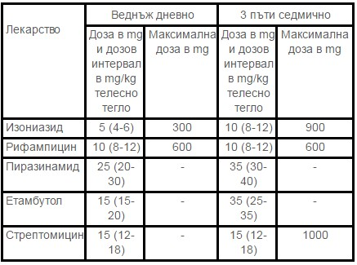
СЗО препоръчва следната схема на дозиране, базирана на телесно тегло, като първа линия лечение.

